Slide 1
Postavenie a úloha žien v kresťanských cirkvách na Slovensku
Damián Brůža, Miriam Dubníčková, Matej Mrváň, Šimon Ollé, Ema Šiková

Slide 2
Kontext problematiky
Rodové nerovnosti v náboženských inštitúciách sú dlhodobým predmetom diskusie v spoločenských vedách aj v samotných cirkvách.
Tradičné kresťanské denominácie na Slovensku často zachovávajú hierarchické modely, kde sú duchovné a rozhodovacie pozície vyhradené mužom.
Ženy však v praxi zohrávajú kľúčové roly v každodennom živote cirkevných spoločenstiev (organizácia, výzdoba, spev, výučba, služba).
Modernizácia spoločnosti, vzdelanosť a kontakt so zahraničím prinášajú tlak na zmeny, najmä v tradičných a hierarchických cirkvách
Otázka "môže byť žena kňazkou?" je len vrcholom – v skutočnosti ide o hlbší spor medzi tradíciou, autoritou a rovnosťou pohlaví.

Slide 3
Cieľ výskumu
Preskúmať ako rôzne kresťanské cirkvi chápu a umožňujú účasť žien na náboženskom, duchovnom a organizačnom živote cirkvi
Výskum sa zameriava na:
Zastávanie vedúcich duchovných pozícii ženami
Úlohu žien v každodennom živote farnosti
Interakcie medzi tradíciou a modernitou v otázke postavenia žien
Komparatíva názorov rôznych cirkví

Slide 4
Predpoklady výskumu
V protestantských cirkvách existuje väčší priestor pre ženy vo vedení ako v tradičných hierarchických cirkvách
V praxi často ženy vykonávajú mnoho neformálnych a neviditeľných úloh, ktoré sú pre fungovanie farnosti kľúčové, hoci formálne nemajú autoritu
Muži a ženy vnímajú úlohu žien v cirkvi odlišne – ženy častejšie upozorňujú na limity a potrebu zmeny
Neveriaci často vnímajú úlohu žien v cirkvi ako zastaranú alebo formálne obmedzenú
Staršia generácia bude zastávať tradičné pravidlá vierovyznania

Slide 5
Metódy výskumu
1
Pološťrukturované rozhovory
2
Zúčastnené pozorovanie
3
Analýza dokumentov
4
Komparácia

Slide 6
Konkrétne
Cirkvi
Rozdiely
Rímskokatolícka cirkev
Gréckokatolícka cirkev
Apoštolská cirkev
Evanjelická cirkev
Postavenie žien
Celibát
Hierarchia a autorita
Uctievanie svätých
Sviatosti a liturgia

Slide 7
Otázky
Okruhy a východiskové otázky
Identita a vzťah k cirkvi
Rola a zapojenie žien
Autorita, tradícia, zmeny
Osobná skúsenosť a vnímanie
Reflexia a očakávania
Aké je postavenie žien v rôznych kresťanských cirkvách na Slovensku?
Ako vnímajú postavenie žien samotní veriaci, veriace, neveriaci a duchovní?
Existuje priestor na zmenu a čo ju umožňuje alebo brzdí?
Ako sa prelína tradícia, autorita a moderné chápanie rodových rolí?

Slide 8
1
Pološtrukturované rozhovory

Slide 9
Rímskokatolícka cirkev - žena
Základné údaje
Výsledok
Viera ako prirodzená súčasť života
Ženy majú dôležité ulohy ako opora rodiny a farnosti
Nepripúšťa ženy na duch. pozíciách
Obhajoba tradičného poriadku
52 rokov
Vyštudovaná teologická fakulta
Učiteľka v ŠZŠ
Vydatá
3 deti

Slide 10
Rímskokatolícka cirkev - muž
Základné údaje
Výsledok
19 rokov
Administrativný prácovnik
Slobodný
Verím v boha, avšak do kostola pravidelne nechodím, boli časy, keď áno
Myslím si, že každý zohráva dôležitú úlohu na duchovnej ceste k Ježišovi
Určite, z môjho pohľadu čoraz viac mladých nemá žiadnu vieru / nechce mať žiadnu vieru

Slide 11
Rímskokatolícka cirkev – kňaz
Základné údaje
Výsledok
54 rokov
Vyštudovaná teologická fakulta
Slobodný
Bezdetný
Viera ako dôvera Bohu, život podľa božieho slova
Ženské/mužské roly v cirkvi sa odlišujú ale sú rovnako dôstojné
Záleží od oblasti vedúcich pozícií, ktoré by mohli ženy zastávať, drží kresťanského učenia a tradície

Slide 12
Gréckokatolícka cirkev - žena
Základné údaje
Výsledok
55 Rokov
Manžerká
Rozvedená
50/50
3 deti
Žijeme v spoločnosti kde sú rôzne naboženstva cirkvi ktoré rešpektujem.
Muž a žena sa doplňuju, muž zastava kňažskú službu a ženy skôr charita-liturgie. Obaja budujú spoločenstvo viery.
Áno mení sa. Ženy maju viac priestoru k rôzným aktivitám, vzdelávaniam v oblasti cirkvi.
Vnímam to tak , že rovnosť medzi mužom a ženou je dôležitá. Každý ma svoje miesto napríklad rôzne povolania.

Slide 13
Gréckokatolícka cirkev - muž
Základné údaje
Výsledok
Viera je aktívna služba a každodenná súčasť života, nie len tradícia
Ženy hrajú významné roly v liturgii, výchove, organizácii aj duchovnom vedení
Kňazská služba patrí mužom, ženy však nie sú menej dôležité
Postavenie žien sa mení, ich hlas má čoraz väčšiu váhu
Mladší chcú väčšiu rovnosť, starší sú tradičnejší, dialóg je kľúčový
60 rokov
Pracovník v sociálnom sektore
Ženatý
Z úplnej veriacej rodiny
1 dieťa

Slide 14
Gréckokatolícka cirkev - kňaz
Základné údaje
Výsledok
Ženy sú kľúčové pre život farnosti, aktívne sa zapájajú do liturgie, výzdoby, katechézy a charity.
Duchovný prínos žien je nenahraditeľný v modlitbe, spoločenstve aj osobnej viere.
Kňazská služba ostáva mužská, ale ženy môžu zastávať mnohé iné vedúce a formujúce úlohy.
Postavenie žien sa zlepšuje a ženy sú viac viditeľné, počúvané a zapojené do rozhodovania.
Cirkev má ešte priestor na rast a to brať hlas žien vážne.
Pôsobiaci v gréckokatolíckej farnosti
53 rokov
Slobodný
bezdetný

Slide 15
Evanjelická cirkev - žena
Základné údaje
Výsledok
,,Kostol je mojím druhým domovom”
Ženy tu majú veľa možností
Ženy a muži sa dopĺňajú
Ženy sú postupom času viac uznávané, opadajú tradičné predstavy
19 rokov
Partner
Študentka pedagogiky
Bezdetná

Slide 16
Evanjelická cirkev - muž
Základné údaje
Výsledok
Aktívny veriaci
Stotožňuje sa so všetkými aspektmi jeho cirkvi
Ženy najdôležitejšia úloha
Zástanca rovného postavenia
,,Kedysi ženy, ako farárky, neboli populárne a skôr odsudzované aj v mojej cirkvi‘‘
46
Ženatý
Žena rímskokatolícka
2 deti
Zamestnaný – vodáreň

Slide 17
Evanjelická cirkev – farárka
Základné údaje
Výsledok
50 rokov
Farárka
Vydatá
1 syn
Vo svojej fare má istú rovnocennosť
Niekedy je ťažšie pre ženu skĺbiť rodinu duchovnú s tou pokrvnou
Ženy sú často ako farárky empatickejšie
Intenzívne zapojenie oboch pohlaví

Slide 18
Apoštolská cirkev - žena
Základné údaje
Výsledok
28 rokov
Dobrovoľnícka služba v cirkvi
Vydatá
1 maloleté dieťa
Veriť/byť súčasťou cirkvi znamená patriť do duchovnej rodiny, žiť v súlade s hodnotami cirkvi
Úloha v cirkvi nezávisí veľmi od pohlavia
Ženy by mohli zastávať aj vedúce pozície, ak to vnímajú ako ich duchovnú povinnosť, poslanie
„Postavenie žien v cirkvi sa mení, poskytuje sa im viac priestoru, na svete pribúdajú ženy aj do vedúcich cirkevných pozícií, som takýmto zmenám otvorená.“

Slide 19
Apoštolská cirkev - muž
Základné údaje
Výsledok
31 Rokov
Dobrovoľnícka služba v cirkvi
Ženatý
1 maloleté dieťa
Viera ako aktívna participácia na dianí v cirkvi, byť kontakte s členmi cirkvi
V kresťanstve majú muži úlohu autority, ženy majú úlohu vytvárať prijímajúcu, láskyplnú atmosféru
Ženy prežívajú emócie intenzívnejšie, čo je v cirkvi užitočné, muži pri riešení problémov častejšie postupujú logicky. Otázka vedúcich pozícií závisí od danej oblasti.
Nebráni sa zmene pokiaľ nie je v rozpore s bibliou

Slide 20
Apoštolská cirkev - pastor
Základné údaje
Výsledok
37 rokov
Pastor a štatutárny zástupca cirkvi
Vyštudovaná teologická fakulta
Ženatý
2 deti
Bohoslužobný rámec tvoria: návštevníci, členovia, dobrovoľníci
Pozície nie sú zásadne vyhradené v závislosti od pohlavia ale od druhu služby/pozície podľa zručností/schopností
Dobrovoľníci sú rozdelení do tímov podľa druhu služby v zložení muž, žena približne 1:1
Do pozície farára/pastora uprednostňuje muža z osobnej skúsenosti s farárkou, tlak na jednotlivca, v tejto pozícii, pripúšťa však, že žena môže vykonávať túto pozíciu rovnako dobre ako muž, „Ženy prinášajú vhľad do istých oblastí, ktorý mužom chýba.“
Vplyv kultúry na vnímanie pozícií žien v cirkvi

Slide 21
Neveriaca žena
Základné údaje
Výsledok
24 rokov
Marketingová špecialistka
Partner
Úplná rodina
2 súrodenci
Ženy nemajú rovnocenné postavenie
Tradičné rozdelenie rodových úloch
Z pohľadu modernej spoločnosti nevidí dôvod, prečo by ženy nemohli vykonávať vyššie funkcie

Slide 22
Neveriaci muž
Základné údaje
Výsledok
21 rokov
Kuchár
Úplná rodina
1 súrodenec
Nezadaný
Rodové rozdelenie v cirkvi je tradíciou
Cirkev neovplyvňuje širšie rodovú rovnosť
Konzervatívne chápanie postavenia žien

Slide 23
Zistenia z rozhovorov
Ženy ako „neviditeľné piliere“
Vo všetkých cirkvách ženy zohrávajú významnú praktickú úlohu (organizácia, výzdoba, výučba).
Ich prínos je často vnímaný ako podporný, nie vedúci.
3. Rodové rozdiely v odpovediach
Ženy častejšie hovoria o obmedzeniach a potrebe zmeny.
Muži často vnímajú súčasný stav ako „prirodzený“ alebo „daný“.
2. Odlišnosti vo vnímaní žien na vedúcich pozíciach
Rímskokatolícka a gréckokatolícka cirkev:
– dominujú názory podporujúce tradičné mužské vedenie
– duchovní sa odvolávajú na nemennú tradíciu a Písmo
Evanjelická a apoštolská cirkev:
– otvorenosť k rovnosti v duchovných funkciách
– ženy môžu byť farárky, pastorky
4. Postoje neveriacich
Kritickejší pohľad na cirkev ako zastaranú inštitúciu
Otvorená podpora rodovej rovnosti a požiadavky na reformu

Slide 24
2
Zúčastnené pozorovanie

Slide 25
Výsledky
RK – veľa žien najmä vyššia veková kategória, spev, žena kostolníčka, upratovanie, nosenie kvetov, čítanie
GK – spev, výučba NBV, výzdoba, pomoc pri liturgií
EC – žena farárka, speváčka, organizácia detského kútika
AC – vedenie bohoslužieb, výučba detí, účtovníctvo, občerstvenie

Slide 26
3
Analýza dokumentov

Slide 27
Výsledky
RK + GK – Apoštolský list pápeža Jána Pavla II. (1994) – Kristus si zvolil za apoštolov mužov, cirkev nemá právomoc meniť Božiu tradíciu
– Christifideles Laici (1988) – dôležitosť laických funkcií žien vo farnosti
- Ordinatio Sacerdotalis (1994) – kňazstvo je výhradne pre mužov
EC – Štatút ECAV o ordinovaní žien (1951) – umožnil kňazskú službu žien
AC – Ústava a rád Apoštolskej cirkvi (2025) - ženy ako pastorky a kazateľky

Slide 28
4
Vyhodnotenie a komarácia

Slide 29
Porovnanie medzi cirkvami
Aspekt | Apoštolská cirkev | Evanjelická cirkev | Gréckokatolícka cirkev | Rímskokatolícka cirkev
Duchovná pozícia (pastor, farár, kňaz) | Uprednostňuje muža, žena je možná (zručnosti sú dôležité) | Žena bežne farárkou, vnímaná ako empatická | Kňazstvo výlučne mužské, ženy v iných službách | Kňazstvo výlučne mužské, rešpektovanie kresťanskej tradície
Zapojenie žien do života cirkvi | Rovnomerné zastúpenie mužov a žien medzi dobrovoľníkmi, podľa schopností | Intenzívne zapojenie oboch pohlaví | Aktívne: liturgia, výzdoba, katechéza, charita | Odlišné, ale dôstojné roly, mimo kňazskej služby
Postoj k rovnosti pohlaví | Zručnosti > pohlavie, skúsenostný faktor | Rovnocennosť na fare, empatia žien vnímaná ako výhoda | Dôležitý duchovný prínos žien, vedúce a formujúce pozície mimo kňazstva | Tradičné rozdelenie, ale ženy majú dôležité miesto v iných oblastiach
Kultúrny vplyv a vývoj postavenia žien | Reflexia osobnej skúsenosti, pripúšťa rastúcu rolu žien | Vnímanie žien bez predsudkov, dôraz na osobnosť | Postavenie žien sa zlepšuje, viac počúvané a zapojené do rozhodovania | Drží sa tradície, no uznáva rovnakú dôstojnosť pohlaví

Slide 30
Porovnanie neveriaci vs. veriaci
Aspekt | Neveriaci | Veriaci
Rovnosť žien a mužov | Zdôrazňovaná ako štandard | Tradičné rozdiely akceptované
Postavenie žien v spoločnosti | Ženy by mali mať rovnaké možnosti | Ženy majú podporujúcu, emocionálnu rolu
Rodové úlohy | Vnímané ako spoločensky konštruované | Vnímané ako prirodzené alebo biblické
Postoj k cirkvi | Skôr neutrálne až kritické | Cirkev má aktívnu úlohu a vplyv
Otvorenosť zmene | Moderný, progresívny prístup | Zmena je možná, ak nie je v rozpore s Bibliou

Slide 31
Rodové rozdiely
Témy | Pohľadom žien | Pohľadom mužov
Postavenie žien v cirkvi | Vnímané ako dôležité, rovnocenné | Rovnako dôležité, vnímané v rámci tradície
Duchovné pozície a tradičné roly žien v cirkvi | Katolíčky skôr v rámci hraníc tradície, niektoré ženy za posúvanie hraníc | V rámci tradície, mužské vedenie ako prirodzený jav, ochota prijať zmenu
Otvorenosť zmene | Vyššia u žien v protestantských cirkvách a neveriace sa jej nebránia | Rovnako vyššia u mužov protestantov, biblický rámec, otvorenosť u mladších mužov

Slide 32
Aplikovaný rozmer
Podnet pre otvorenejší prístup k ženám v rozhodovacích a duchovných funkciách
Zvýšenie povedomia o skrytej práci a význame žien v cirkevných komunitách
Podpora medzigeneračného dialógu
Zaznamenanie súčasného stavu ako dokument doby

Slide 33
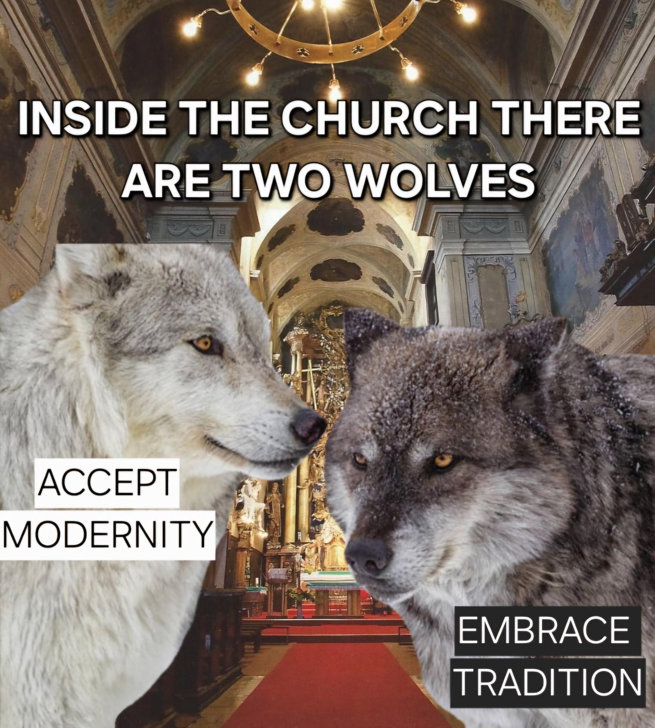
Outro
Tradícia nemusí byť prekážkou zmeny - môže byť jej základom

Slide 34
Ďakujeme za pozornosť

